Slide 1
Waarneming & gedrag
Thema 6

Slide 2
Waarneming
Zintuigstelsel
interne / externe prikkels
receptoren
mechanisch:
gehoor & evenwicht →→- oor
tast & druk - opperhuid
chemisch:
smaak - tong
reuk - neus
temperatuur
pijn
licht - oog

Slide 3
Impulsen
Prikkeldrempel
Adequate prikkel
Hoe sterker de prikkel, des te hoger de impulsfrequentie
Adaptatie / gewenning

Slide 4
Het oog

Slide 5
Beeldvorming

Slide 6
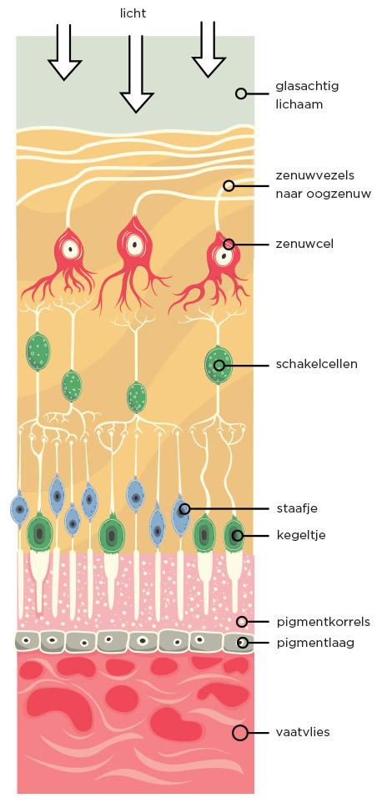
Netvlies
Lichtreceptoren:
staafjes
95%
lage lichtdrempel
Gevoelig voor alle kleuren licht behalve rood
contrast
50-100 staafjes per zenuwcel
kegeltjes
hogere lichtdrempel
kleuren en details
Gevoelig voor rood / groen / blauw licht
per kegeltje 1 zenuwcel
Gele vlek - vooral veel kegeltjes
Blinde vlek - geen lichtreceptoren

Slide 7
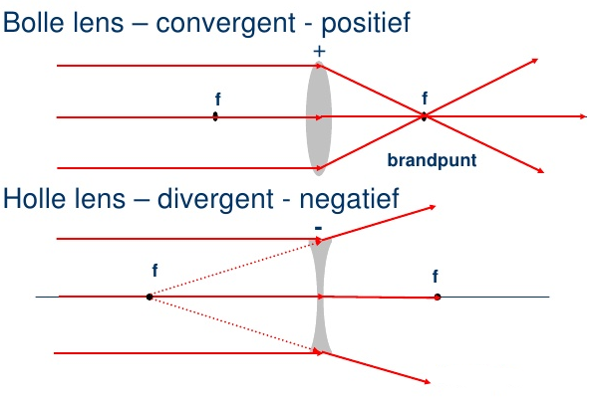
Lenzen
Bolle (=positieve) lenzen - buigen de lichtstralen naar elkaar toe = convergeren
Lichstralen die evenwijdig op een bolle lens vallen komen samen in het brandpunt. Hoe boller de lens hoe kleiner de brandpuntsafstand.
Holle (=negatieve) lenzen - spreiden de lichtstralen = divergeren
Ooglenzen zijn bolle lenzen!

Slide 8
Ver weg / dichtbij

Slide 9
Accommoderen

Slide 10
Oogafwijking

Slide 11
Pupilreflex

Slide 12
Stereoscopie

Slide 13
Gedrag
Ethologie = studie van gedrag
Gedrag = alle waarneembare activiteiten van een dier of mens
vaak gericht op handhaven / verbeteren van fysiologische toestand / omgevingssituatie
Adequaat gedrag = gedrag dat goed is aangepast aan omstandigheden
Opgebouwd uit opeenvolgende handelingen = gedragselementen
Handelingen met een gemeenschappelijk doel = gedragssysteem bv voorplantingsgedrag
Effect van de ene handeling leidt tot de volgende handeling = gedragsketen bv balts

Slide 14
Ethogram & protocol
Gedrag bestuderen
Ethogram = een objectieve beschrijving van verschillende handelingen die bij een diersoort kunnen voorkomen
Protocol = een lijst van achtereenvolgens waargenomen handelingen van een dier.

Slide 15
Vorming van gedrag

Slide 16
Prikkels en motivatie
Motivatie – de bereidheid om een bepaald gedragssysteem uit te voeren
Periodieke invloeden – regelmatig terugkerende schommelingen in het interne of externe milieu
Voortplantingsprikkel, bv verandering van concentratie geslachtshormonen
Biologische klok
Sleutelprikkels – speelt een doorslaggevende rol bij het vormen van bepaald gedrag
Supranormale prikkels – prikkels die een sterkere motivatie en grotere kans op respons opwekken

Slide 17
Aangepast gedrag
Leren:
Inprenting
Gewenning
Conditionering
Inzicht
Imitatie

Slide 18
Leren
Kluger Hans
Inprenting
Leren in een bepaalde, korte periode (gevoelige periode).
Herkennen van ouders / soortgenoten
Gewenning
Reactie op een prikkel neemt af bij herhaaldelijke toediening.
Kleding

Slide 19
Leren
Conditionering
Leren door belonen of straffen
Pavlov – hond kwijlt bij horen bel
Skinner
Proefondervindelijk leren / trial-and-error
Imitatie
Nabootsen
Zang van vogels
Inzicht
ervaringen uit het verleden combineren

Slide 20
Sociaal gedrag
= gedrag van soortgenoten ten op zicht van elkaar
Signalen = handelingen soortgenoot = prikkels
Kleuren, geuren, geluiden, houdingen, gebaren, taal
Voortplantingsgedrag
Verzorgingsgedrag
Territoriumgedrag
Rangorde & taakverdeling

Slide 21
Voortplantingsgedrag
Balts & bronst
Opvallend, trekt partners aan, vergroot bereidheid tot paren
Soortspecifiek
Combinatie van handelingen uit andere gedragssystemen
Handelingen zijn overdreven, omgevormd en/of versneld → signaalfunctie

Slide 22
Territoriumgedrag
Het verdedigen van een gebied tegen binnendringende soortgenoten
Aanvallen
Dreigen
Conflictgedrag – gedrag dat ontstaat wanneer voor meerdere gedragssystemen een even sterke motivatie bestaat.
Overspronggedrag – gedrag vertonen uit een ander gedragssysteem
Omgericht gedrag – gedrag wordt ergens anders op gericht

Slide 23
Rangorde
Een volgorde binnen een populatie van dominant naar minst dominant
Bij kippen: pikorde
Om conflicten te voorkomen
Hogerop komen: imponeergedrag / verzoeningsgedrag

Slide 24
Statenvormende insecten
Grote populaties met een sterke taakverdeling.
Koningin – legt eieren:
Bevrucht → Werkbij - verzamelt voedsel en verzorgt larven.
Onbevrucht → Dar - bevrucht de koningin.

